Slide 1
Työpisteen ergonomia

Slide 2

Onko työpisteesi ergonomia kunnossa?
Mitä enemmän vietät aikaasi tietokoneen ääressä, sitä enemmän sinun tulisi kiinnittää huomiota työpisteen ergonomiaan.

Slide 3
Ergonomian osatekijät
ERGONOMIA
Tekniikka
Fysiologia
Psykologia
Organisaatio-psykologia

Slide 4
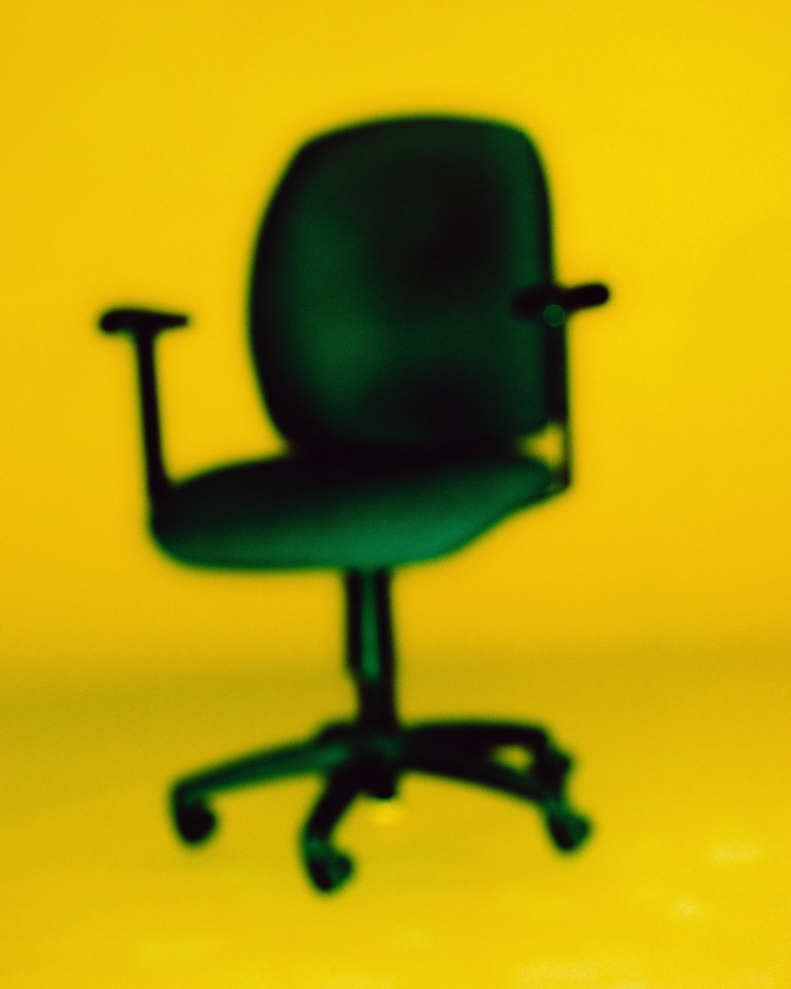
Kunnollinen työtuoli
Työtuolissa on oltava erilaisia säätömahdollisuuksia, jotta se saadaan mitoitettua istujan mukaan.

Slide 5

Työtasolla on oltava riittävästi laskutilaa papereille ja kansioille.

Slide 6

Rannetuki auttaa kättä pysymään oikeassa asennossa.

Slide 7
Hiirikäsivaivan synty
Kiire
Jatkuva rasitus
Kipu
Notes:
SA-kaavio Animoi-ruudusta Himmennetty, yksi kerrallaan
Käden päälle piirretty muoto Räjähdys 2, jonka täyttöväri ja ääriviivaväri on poistettu. Objektille valittu tehosteeksi Muuta täyttöväri ja tehosteen lopetusväriksi on valittu kirkkaan punainen. Tehoste on määritelty alkamaan Edellisen jälkeen

